Slide 1
Hpc job 종료알림 사용법

Slide 2
2022/4/29 수정내용
Tray icon 형식으로 사용방식 변경
정상종료, error종료 구분 기능
Job name으로 알림 기능
지정된 4개 솔버에 대해서만 알림 기능
On off 형식으로 사용 기능
Interval 시간 변경 기능

Slide 3
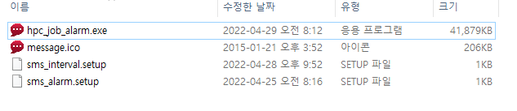
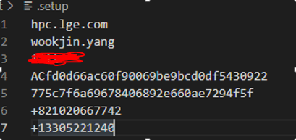
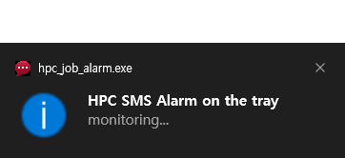

Setup & 작동
①
임의의 폴더에
4개파일 저장 후 (반드시 함께 있어야함)
Hpc_job_alarm.zzz → 확장자 exe로 변경
②
sms_alarm.setup 파일 txt로 읽어서
셋팅값 변경
Hpc주소 (cwhpc.lge.com or hpc.lge.com)
HPC ID
HPC PW
Twilio Account SID (twilio 계정 참조)
Twilio Auth token (twilio 계정 참조)
문자메시지 받을 사람 핸드폰 번호 (+82 국가번호 입력해야함)
My Twilio phone number (twilio 계정 참조)
③
프로그램 실행시 오른쪽 알림에 아래와 같은 알림이 뜨고 tray에 icon이 떠 있으면 정상 작동입니다.

Slide 4
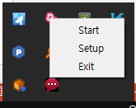
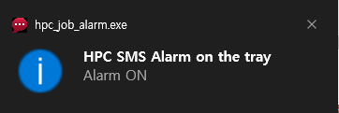
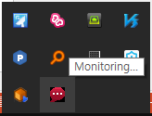
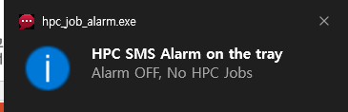
Setup & 작동
④
오른쪽 버튼으로 서브메뉴를 확인할 수 있습니다.
⑤ Start 를 누르면 아래와 같은
Monitoring 시작 알림이 발생합니다.
⒝ Hpc job이 있는 경우 Monitoring이 계속됩니다.
⒞ Hpc job이 일부 종료된 경우 종료된 job에 대해 sms 전송이되고 Monitoring이 계속됩니다.
⒜ Hpc job이 없는 경우 아래와 같은 알림이 발생하고
모니터링 종료됩니다.
⒟ Hpc job이 모두 종료된 경우 종료된 job에 대해 sms 전송이되고 아래와 같은 알림이 발생하고 모니터링 종료됩니다.
(Tray icon으로 계속 상주해있기 때문에 언제든 다시 start가능)

Slide 5
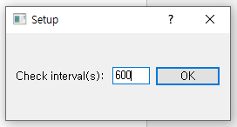
Setup & 작동
⑥
Setup을 누르면 아래와 같이 interval 설정 가능합니다. Default : 600sec, 최소시간 60sec으로 설정됨
(Monitoring 중에는 setup 작동 안함)
⑦
Exit을 누르면 프로그램을 종료합니다.

Slide 6
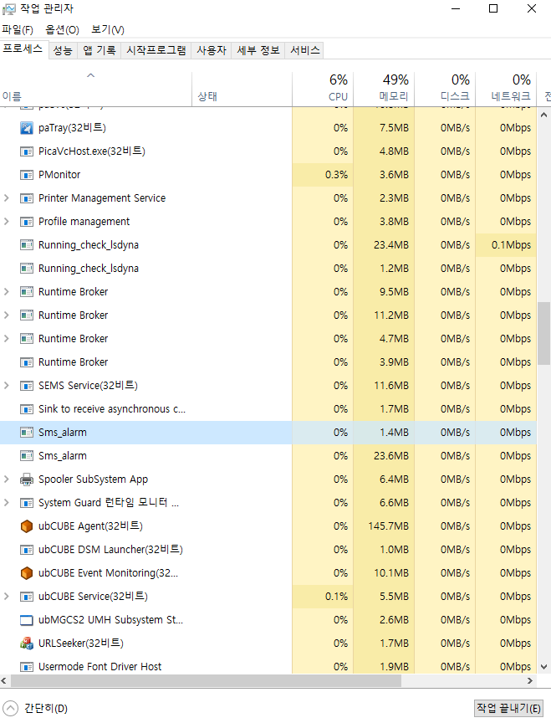
강제종료
Ctrl + Alt + Del 키로 작업관리자 열기
Background proces에서 sms_alarm 2개 모두 작업끝내기

Slide 7
SMS 서비스 계정 설정

Slide 8
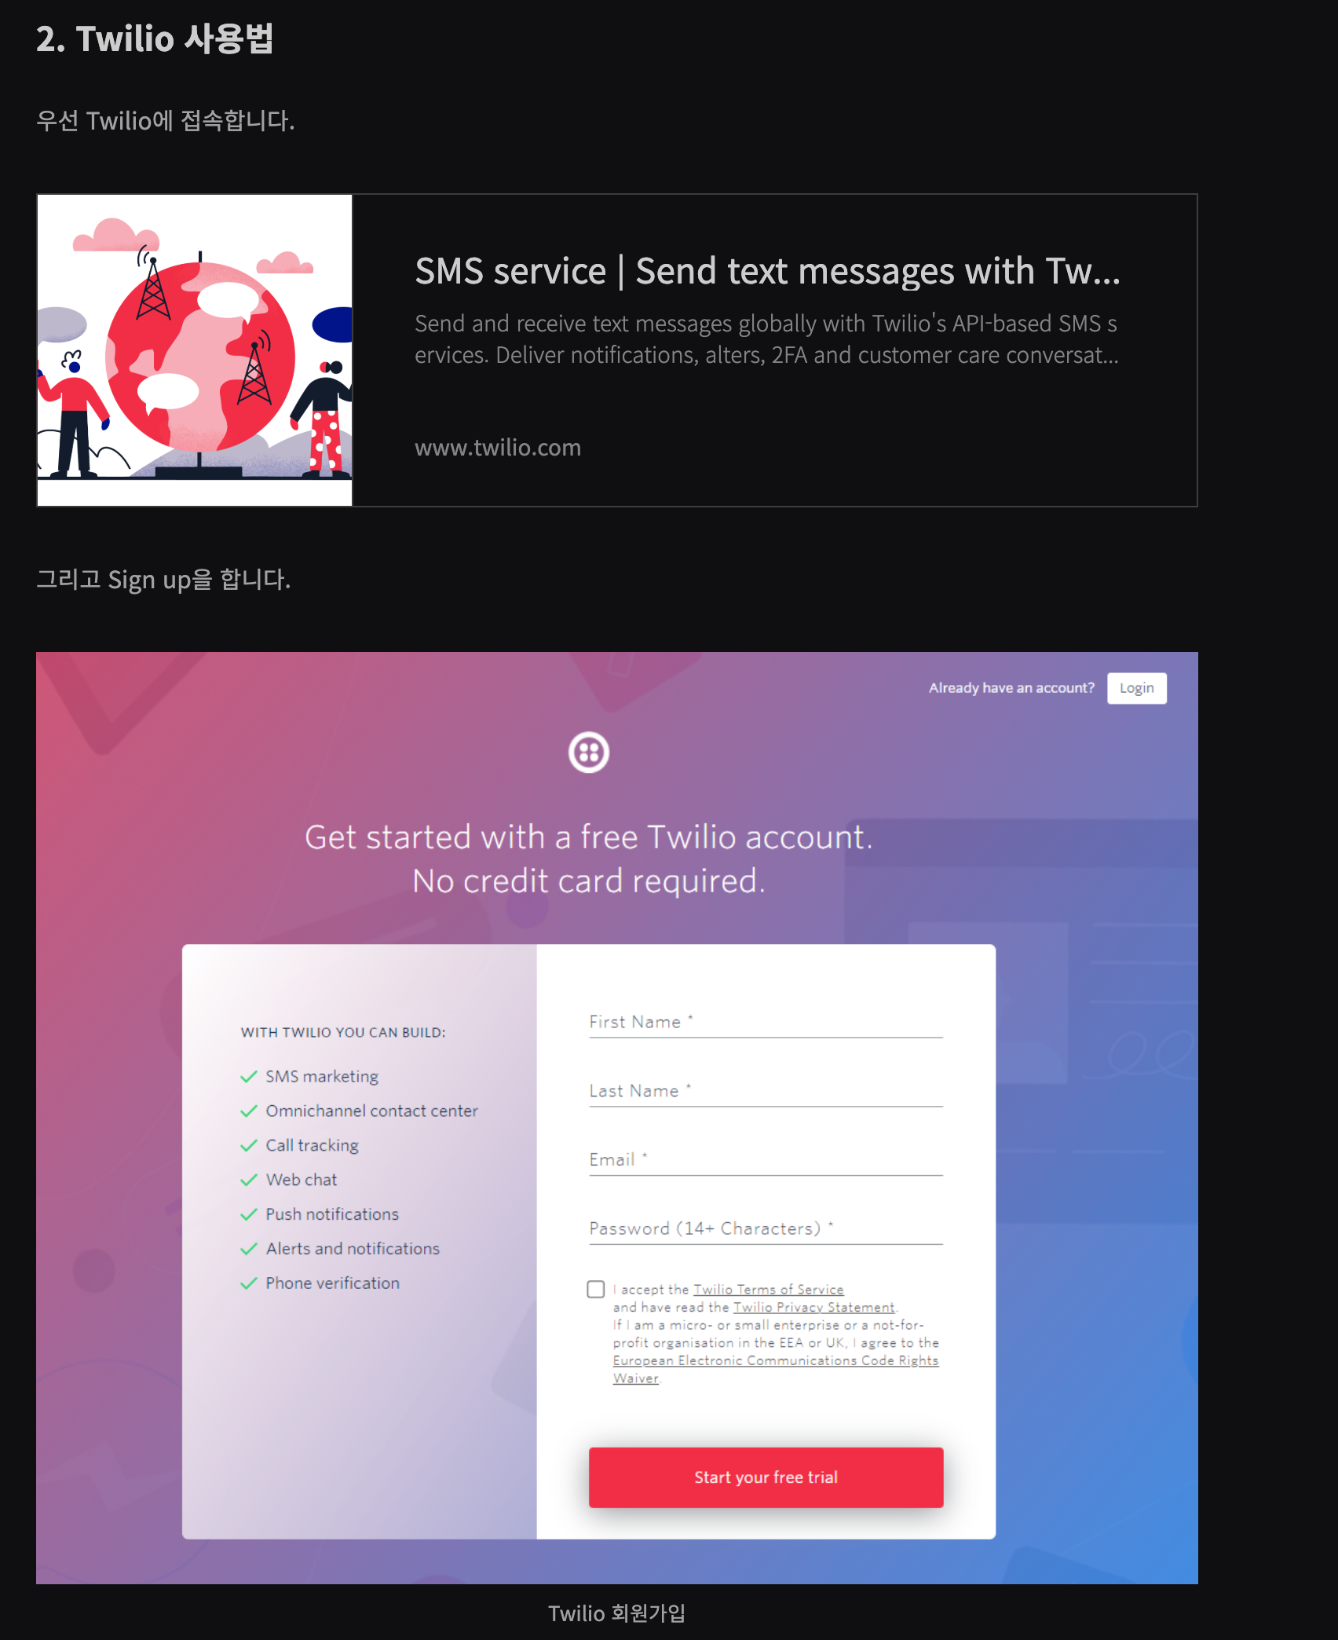
Twilio 계정설정
https://www.twilio.com/
홈페이지 가입
메인페이지에서 sign up

Slide 9
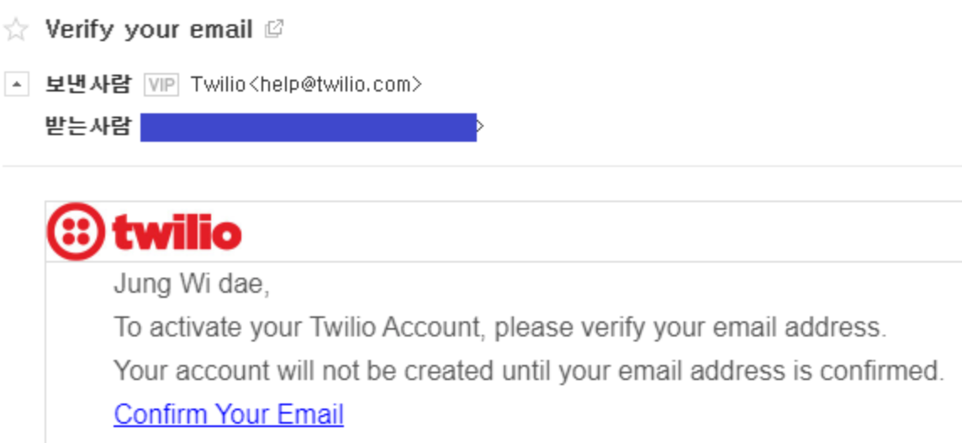
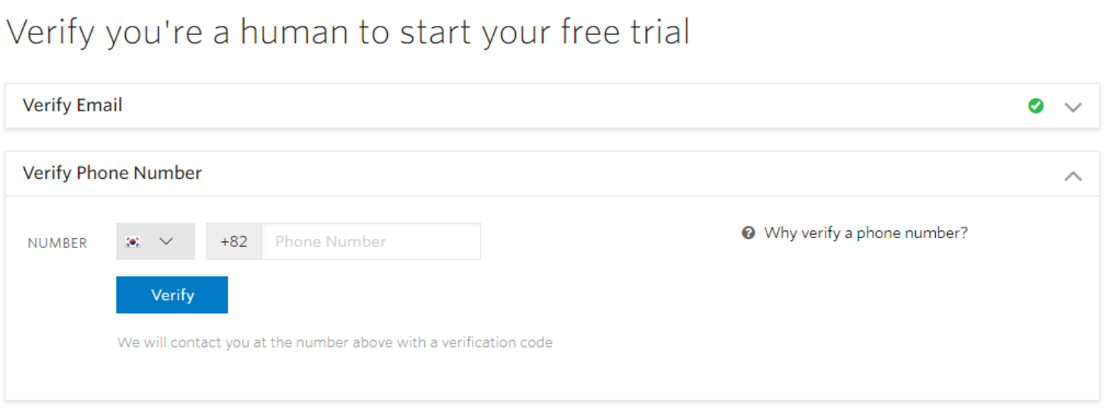
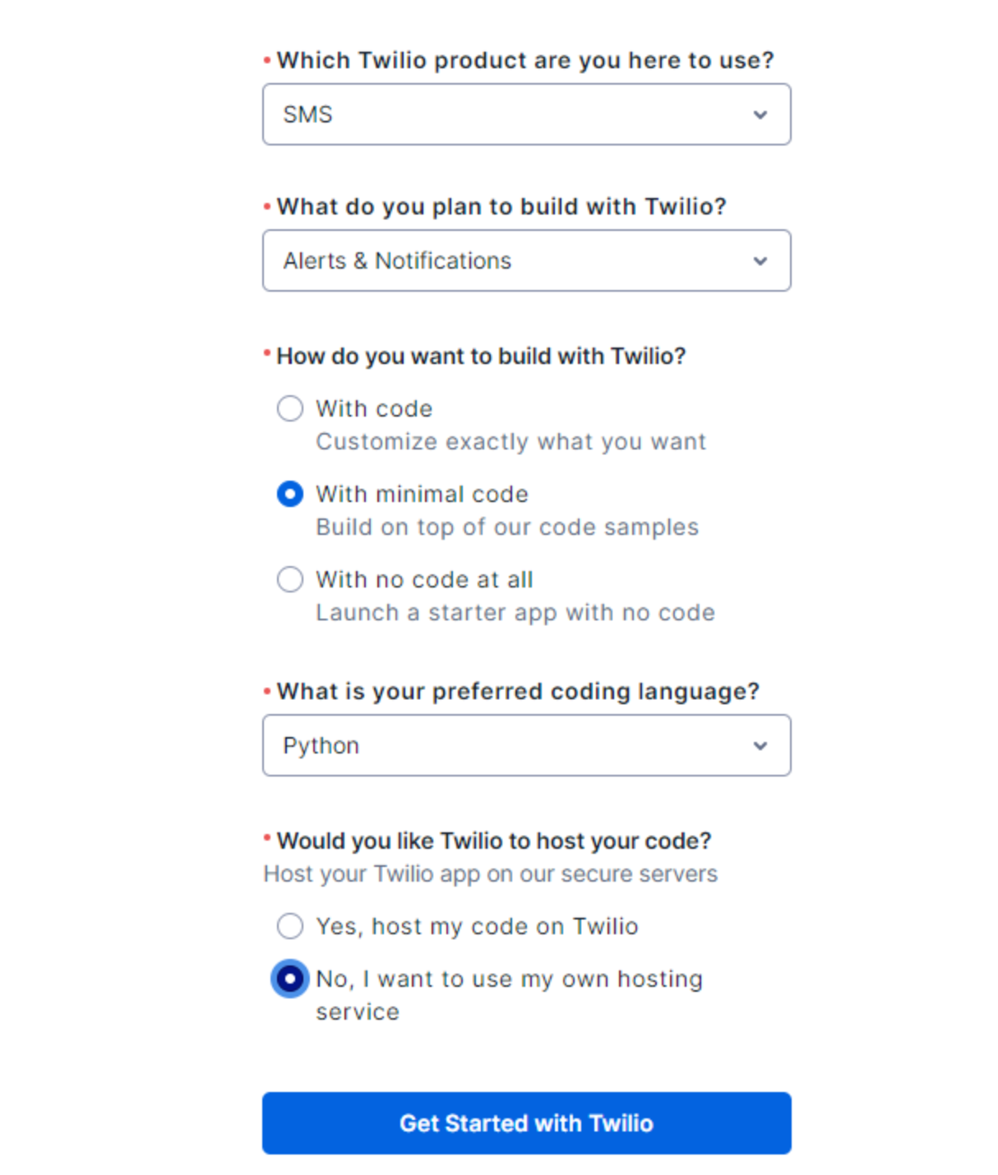
Twilio 계정설정
이메일 인증
핸드폰 번호 인증
설문조사

Slide 10
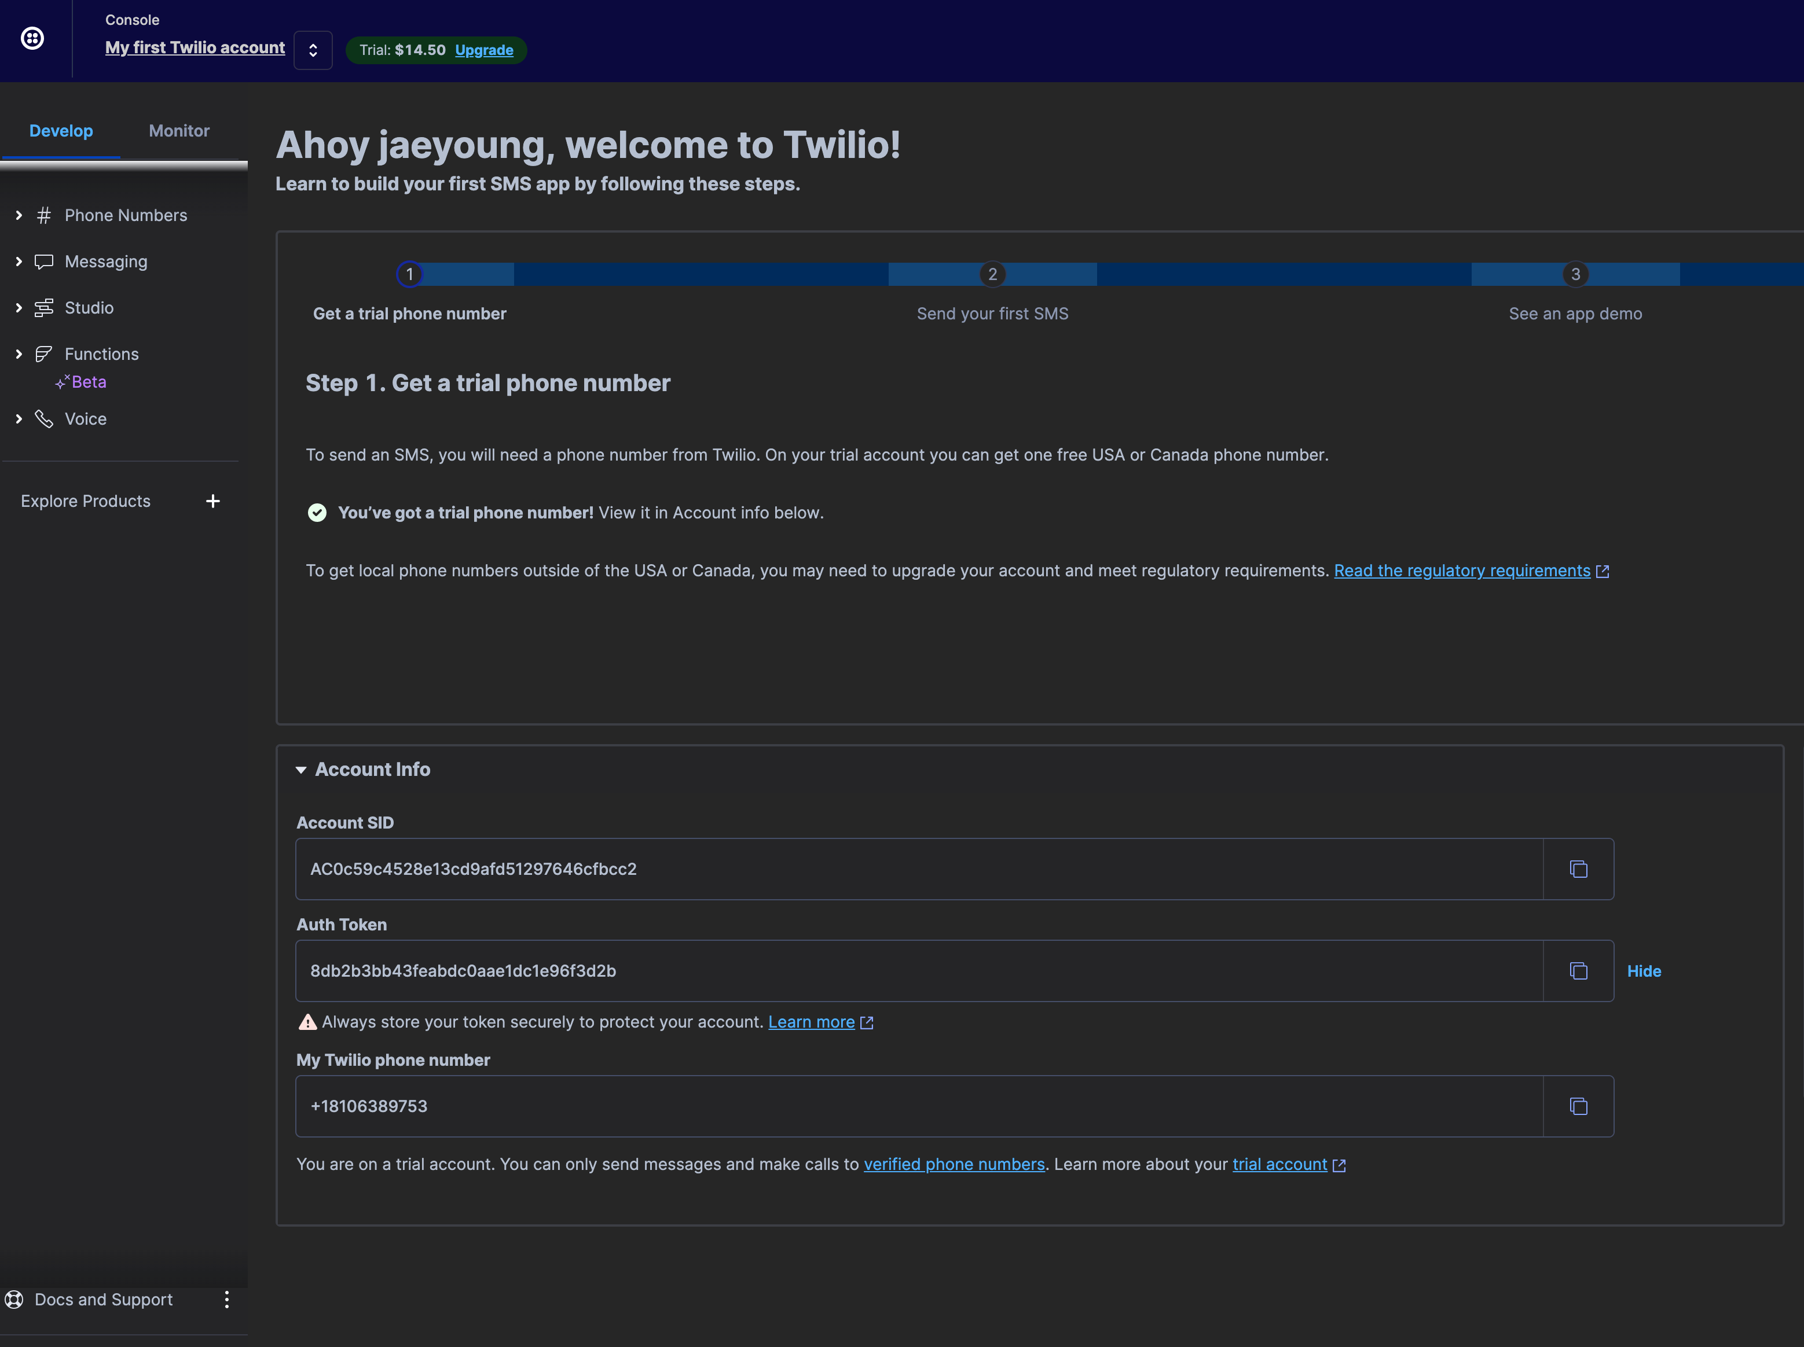
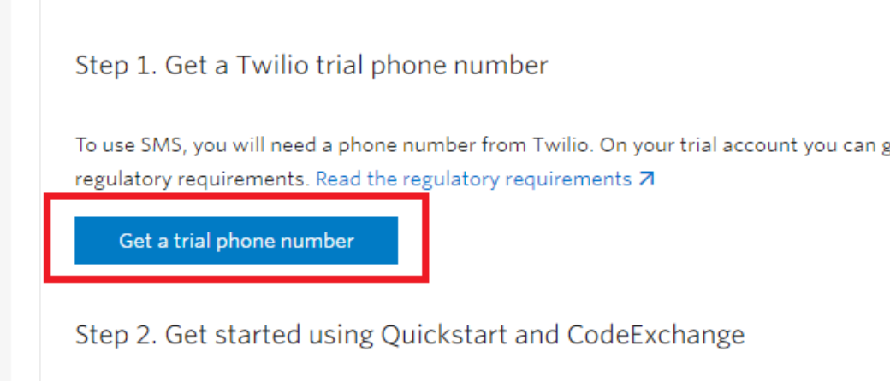
Twilio 계정설정
Get a trial phone number
를 눌러 계정 활성화
Account SID
Auth Token
My Twilio phone number
Copy하여 .setup 파일에 붙여넣기

